Slide 1
iframe
创建包含另一个文档的行内框架

Slide 2
主要作用
iframe 元素会创建包含另外一个文档的内联框架（即行内框架）。

Slide 3
重要属性
frameborder
name
scrolling
src
width
height

Slide 4
示例
w3school预览
新浪
QQ邮箱

Slide 5
浮动、定位
CSS中的定位机制

Slide 6
定位：定义元素相对于其正常位置应该出现的位置，或者相对于父元素、另一个元素甚至浏览器窗口本身的位置
普通流定位 static
浮动定位 float
相对定位 relative
绝对定位 absolute

Slide 7
普通流定位
页面中的块级元素从上到下地排列
-每一个块级元素都会出现在一个新行中（比如<p>元素、<div>元素）
元素框之间的垂直距离是由框的垂直外边距计算出来的
内联元素将在一行中从左到右排列水平位置
-不需要从新行开始
-可以使用水平内边距、边框和外边距调整它们的距离

Slide 8
浮动定位
浮动定位是指
-将元素排除在普通流之外，即元素将脱离标准文档流
-元素将不在页面占用空间
-将浮动元素放置在包含框的左边或右边
-浮动元素依旧位于包含框之外
浮动的框可以向左或向右移动，直到它的外边缘碰到包含框或另一个浮动框的边框为止
-经常使用它来实现特殊的定位效果

Slide 9
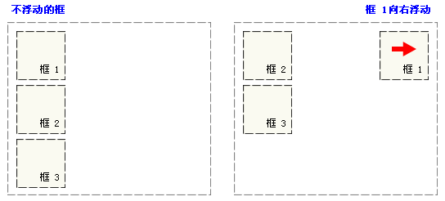
包含框中有三个元素框，如果把框1向右浮动，则它脱离文档流并且向右移动，直到它的右边缘碰到包含框的右边缘。

Slide 10
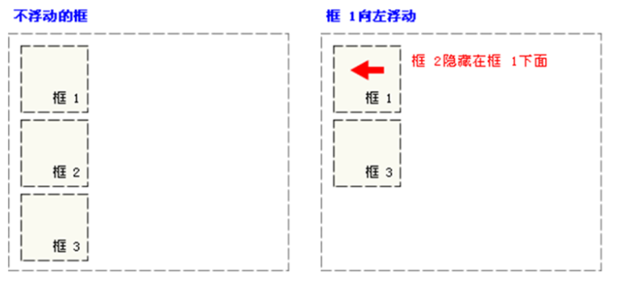
当框1向左浮动时，它脱离文档流并且向左移动，直到它的边缘碰到包含框的左边缘。
因为框1不再处于文档流中，所以它不占用空间，实际上覆盖住了框2，使框2从视图中消失

Slide 11
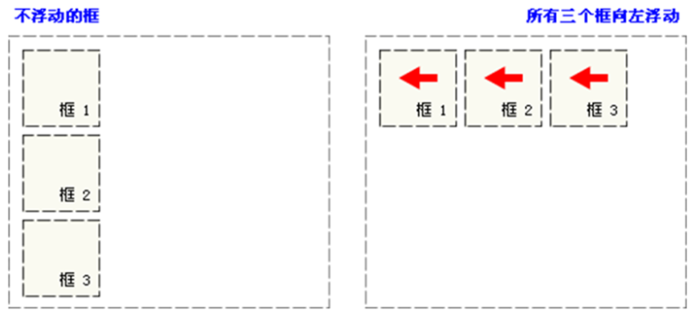
如果把所有三个框都向左移动，那么框1向左动直到碰到包含框，另外两个框向左浮动直到碰到前一个浮动框，三个框在同一行上显示。
在需要设置块级元素同行排列的情况下会非常有用

Slide 12
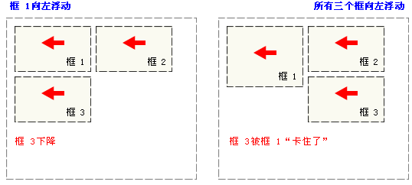
如果包含框太窄，那么其他浮动块会自动向下移动，直到有足够的空间。
如果浮动元素的高度不同，那么当它们向下移动时可能被其他浮动元素“卡住”

Slide 13
浮动元素的外边缘不会超过其父元素的内边缘
浮动元素不会互相重叠
浮动元素不会上下浮动

Slide 14
float属性
如果需要设置框浮动在包含框的左边或者右边，可以通过float属性来实现。
float属性定义元素在哪个方向浮动
-在css中，任何元素都可以浮动
float:none/left/right
css样式：
div {
border: 1px solid black;
width: 100px;
height: 50px;
float: left;
}
<div>1</div>
<div>2</div>
<div>3</div>

Slide 15
clear属性
clear属性用于清除浮动所带来的影响
clear:none/left/right/both;
-定义了元素的哪边上不允许出现浮动元素
<div style=“float:left;border:1px solid black;”>div text</div>
<p>p text</p>
<div style=“float:left;border:1px solid black;”>div text</div>
<p style=“clear:left;”>p text</p>

Slide 16

float与overflow
包含框内的元素被应用了float之后，包含框的高度会发生变化
css样式:
div.parent {
width: 150px;
border: 1px solid black;
}
div.parent div {
border: 1px solid red;
background-color: #fdedd2;
float: left;
width: 50px;
height: 50px;
}
HTML文档：
<div class=“parent”>
<div></div>
<div></div>
</div>

Slide 17
float与overflow
设置包含框内的overflow属性
css样式:
div.parent {
width: 150px;
border: 1px solid black;
overflow: hidden;
}
div.parent div {
border: 1px solid red;
background-color: #fdedd2;
float: left;
width: 50px;
height: 50px;
}
HTML文档：
<div class=“parent”>
<div></div>
<div></div>
</div>

